Slide 1
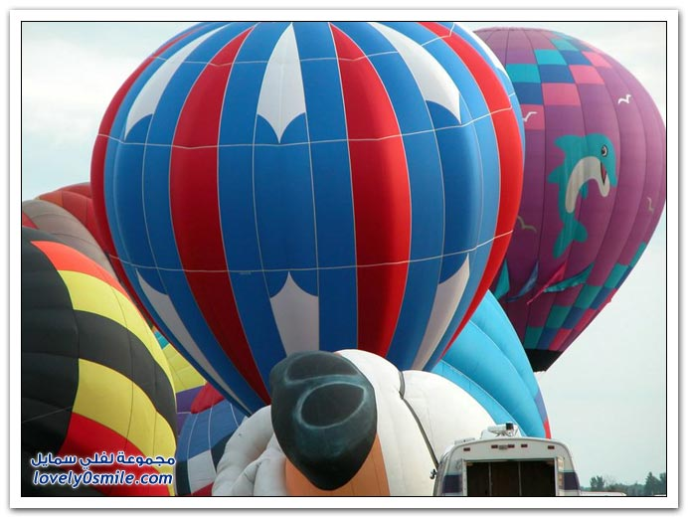
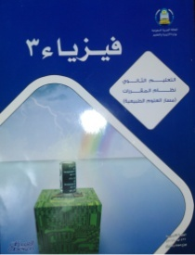
فيزيـــــــــاء 3
الصف الثالث ثانوي
الفصل الأول
أساسيات الضوء
إعداد مشرفة العلوم
منــــال عـــون

Slide 2
يعد الضوء أساس حياتنا وإنارة لكوكبنا والمصدر الذي يزودنا بالمعلومات المتعلقة بسلوك الكون .

Slide 3
كيف يمكنك تحديد مسار الضوء في الهواء؟

Slide 4
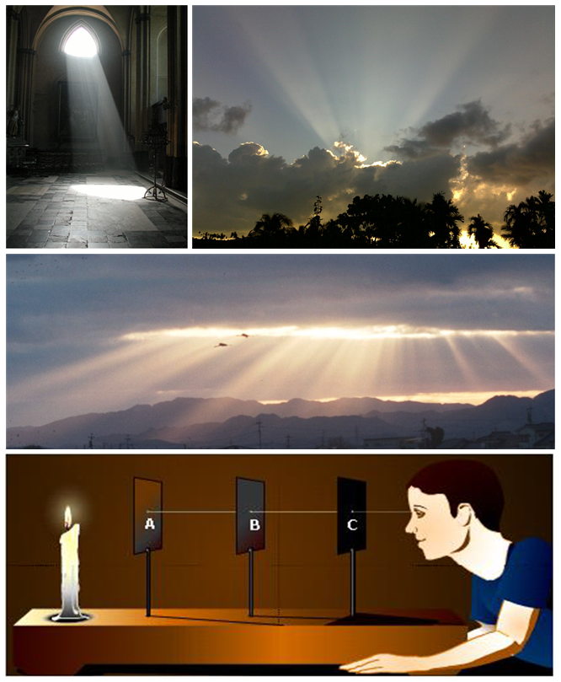
من خلال الصور الموضحة أمامك ِ .
صفي مسار الضـــوء ؟

Slide 5
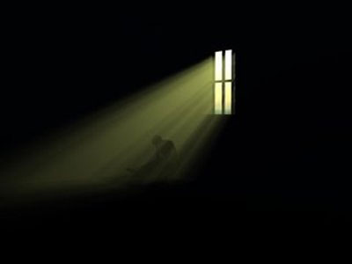
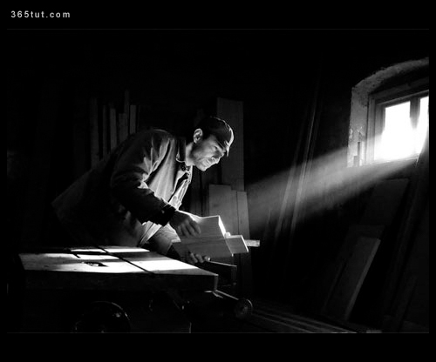
يسير الضوء في خطوط مستقيمة..
فكيف نثبت ذلك؟
**عندما تدخل حزمة ضوئية ضيقة – مثل ضوء مصباح كهربائي أو ضوء الشمس عبر نافذة فإن دقائق الغبار المنتشرة في الهواء تجعل الضوء مرئيا..وترى مسار الضوء على شكل خط مستقيم ..

Slide 6
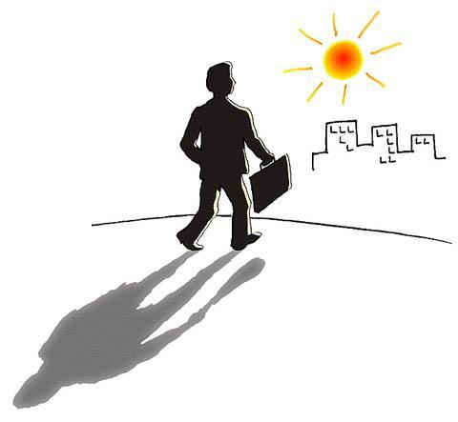
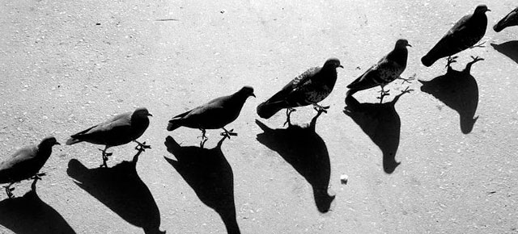
وعندما يعترض جسمك ضوء الشمس ترى هيئة جسمك في صورة ظل (عللي)

Slide 7
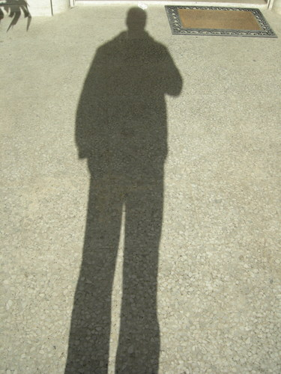
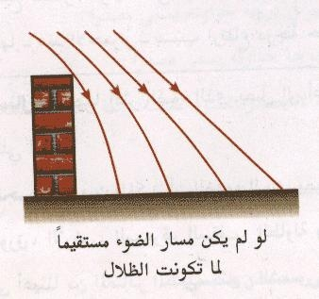
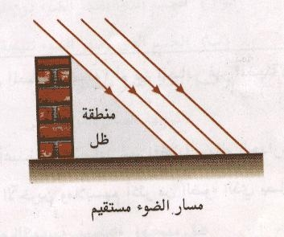

Slide 8
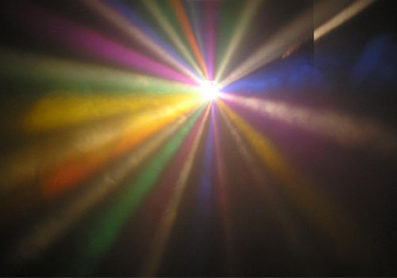
وعندما تضع جسماً أمام عينيك وتتحرك في اتجاهه فإنك تسير في مسار مستقيم ..
هذه الأشياء تحدث فقط لأن الضوء ينتقل في خطوط مستقيمة

Slide 9
هل يُمكن أنّ نعتبر الضوء سيل من الجسيمات متناهية الصغر ؟؟ كما في المقطع التالي :

Slide 10
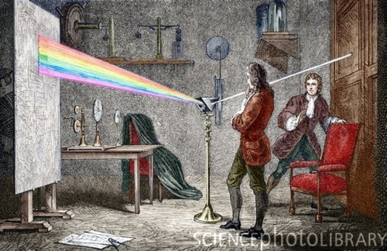
نموذج الشعاع الضوئي
الضوء سيل من الجسيمات متناهية الصغر يمكن أنّ يُفسر بعض خصائص الضوء كالانعكاس والانكسار ( وهذا ما كان يعتقده العالم إسحاق نيوتن في نظريته حول الضوء ) ، ولكنّها فشلت عن تفسير بعض الخصائص كالحيود .

Slide 11
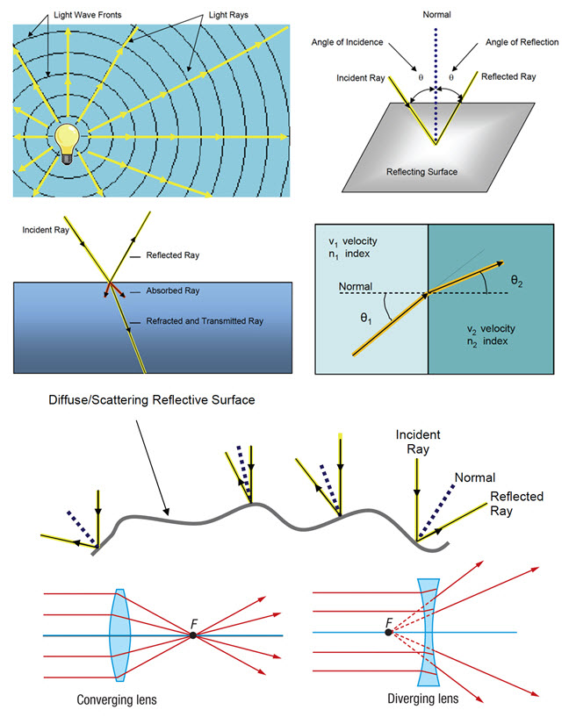
الضوء في نموذج الشعاع الضوئي يُمثل على شكل شعاع ينتقل في خط مستقيم ويتغيّر اتجاهه إذا اعترض مساره حاجز ، كما هو موضح في الصور التالية :

Slide 12
قارني بين مصادر الضوء .
من خلال الصور التالية :

Slide 13
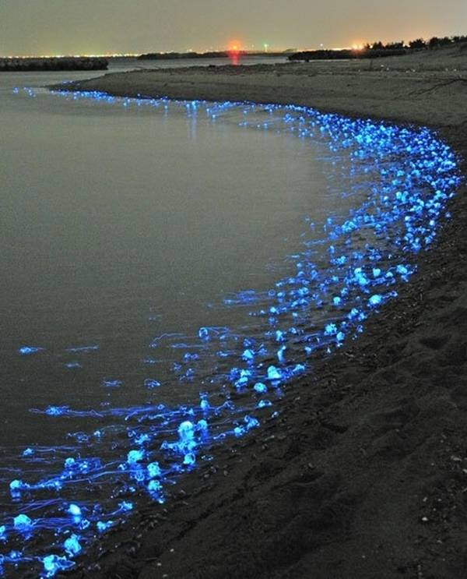
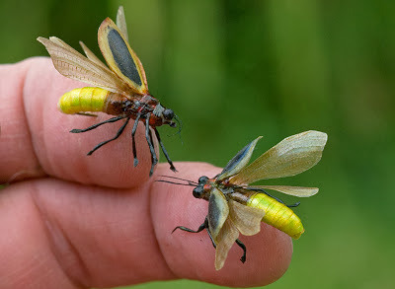
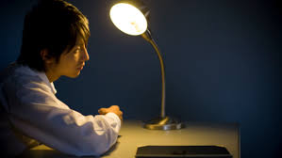
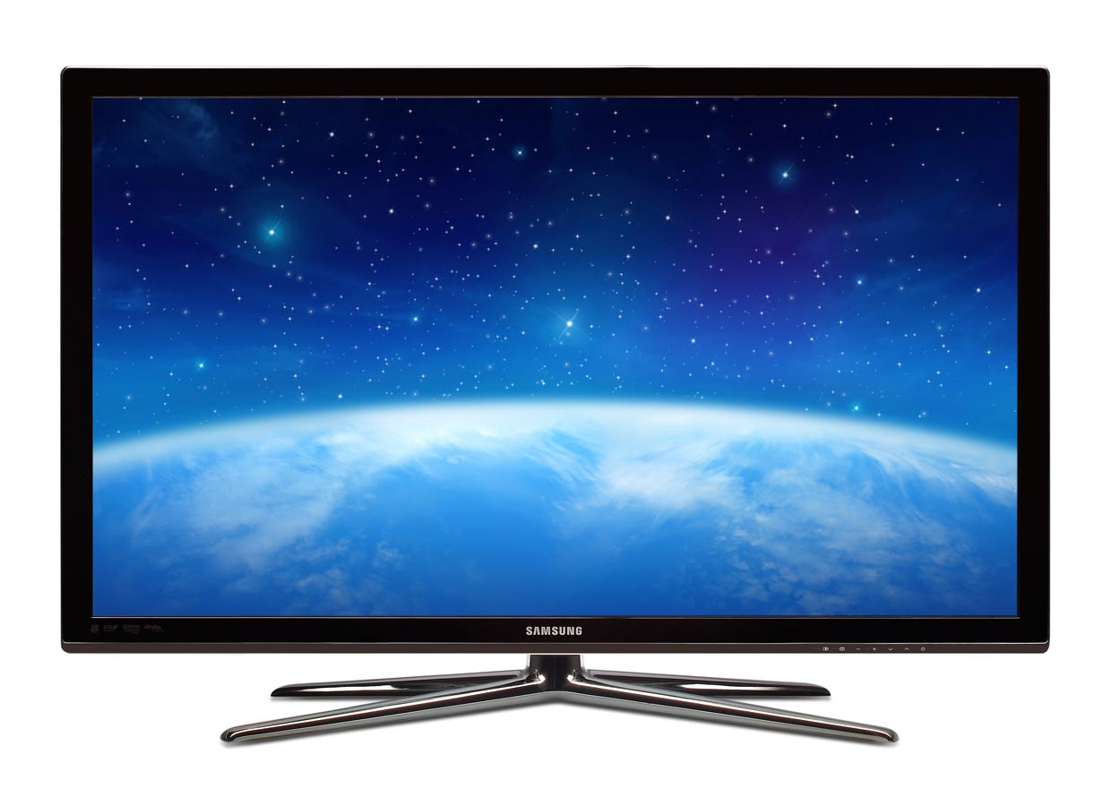
اليـــــراع
الحبـــار
المصبــــاح
شاشة التلفــاز

Slide 14
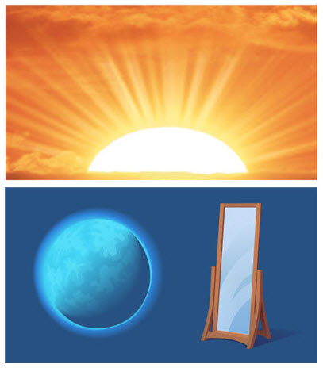
قارني بين ضوء الشمس وضوء القمر من خلال الصور التالية ؟

Slide 15
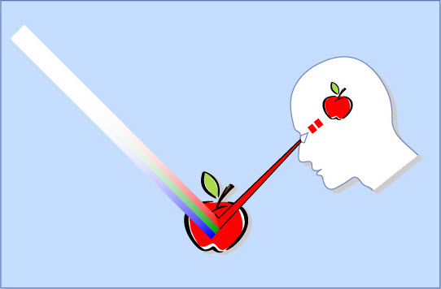
كيف نرى الأجسام المستضيئة وغيرها وهي لا تصدر ضوءاً ؟

Slide 16
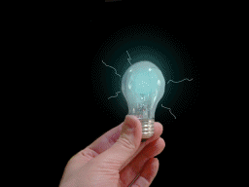
أنــواع المصـــادر
مصادر مضيئة
مصادر مستضيئة( مضاءة)..
أي أنها أجسام تبعث الضوء من ذاتها ..
أي أنها أجسام تعكس الضوء الساقط عليها أي لا تصدر الضوء من ذاتها..

Slide 17
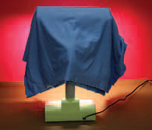
قارني بين الأشكال الثلاثة من حيث نفاذ الضوء لها ؟

Slide 18
عللي هذه الخدعــة ؟
بداية نستطيع رؤية الأجسام إذا انعكس الضوء منها، وأما إذا كان الجسم لا يعكس الضوء الساقط عليه فإننا لن نستطيع رؤيته ، وهذا ما حدث في هذه الخدعة حيث أنّ المواد الشفافة لا تعكس الضوء إلى حدّ كبير وبالتالي لا ترى ، فالزيت والكأس من المواد الشفافة التي تسمح للضوء بالنفاذ .

Slide 19
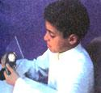
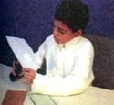
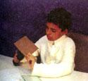
أنواع الأجسام من حيث نفاذ الضوء لها
أجسام منفذه : تسمح بمرور الضوء من خلالها وتكون الرؤية واضحة مثل الزجاج الشفاف .
أجسام شبه منفذه : تسمح بمرور جزء من الضوء وتكون الرؤية غير واضحة مثل الزجاج المثلج .
أجسام غير منفذه : لا تسمح بمرور الضوء من خلالها مثل الحديد والخشب

Slide 20
قارني بين المصباحيـــن
معدل انبعاث الضوء من المصباح الأول أكبر من المصباح الثاني وهذا يسمى التدفق الضوئي ويقاس باللومن

Slide 22
قارني بين الشكلين التاليين
معدل انبعاث الضوء من المصباحين متساوي ولكن استضاءة السطح (أ) أصغر من السطح(ب)

Slide 24
كميـــة الضــــوء
التدفق الضوئي..
معدل انبعاث طاقة الضوء من المصدر المضيء ..وينتشر بصورة كروية في جميع الاتجاهات .
ويقاس بوحدة : لومــن (lm)
المصباح المتوهج الذي قدرته 100W يصدر 1750 lm..
أي أن التدفق الضوئي يوصف كمقياس لمعدل انبعاث الأشعة الضوئية من المصدر المضيء
العدد الكلي للأشعة الضوئية الصادرة من المصباح لا يتغير..
عند وضع مصباحين متماثلين في مركزي كرتين نصفي قطرهما 1m و 2m فإن التدفق الضوئي نفسه في الكرتين لأن العدد الكلي للأشعة الضوئية لا يزداد..

Slide 25
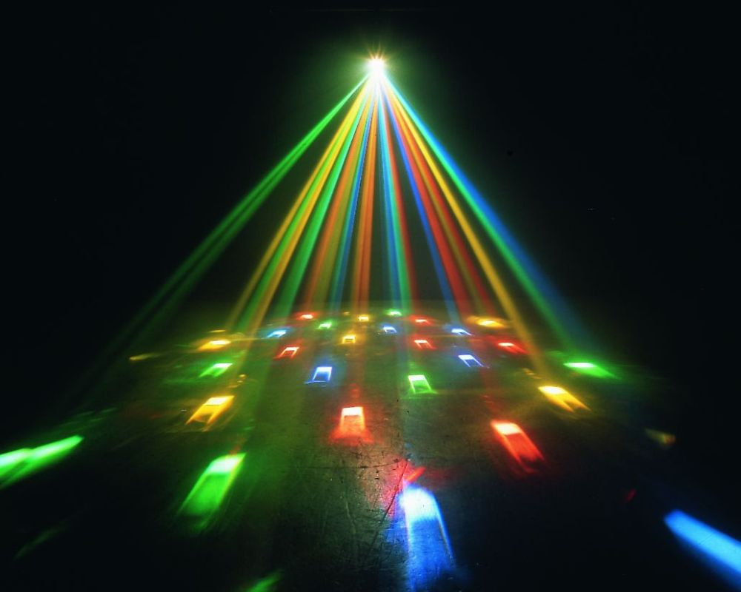
الاستضاءة ( E )..
معدل اصطدام الضوء بوحدة المساحات ..
أي تعتبر مقياسا لعدد الأشعة الضوئية التي تصطدم بسطح ما.
ويقاس بوحدة : اللوكـــــس (lx)
التي تساوي lm / m²
علاقتها بالبعد عن المصدر الضوئي عن السطح علاقة عكسية مع مربع البعد عنه..

Slide 26
المقارنة بين التدفق الضوئي والاستضاءة
 | التدفق الضوئي | شدة الاستضاءة
التعريف | الطاقة الضوئية المنبعثة من مصدر الضوء | الطاقة الضوئية المنعكسة من السطح العاكس
وحدة القياس | اللومن | اللوكس
الرمز | p | E
مرتبطه بـــ | مصدر الضوء | بالسطح العاكس
القانون |  | E = p/4πr²

Slide 27
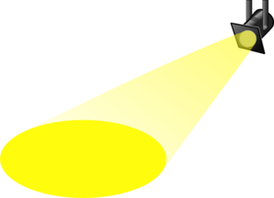
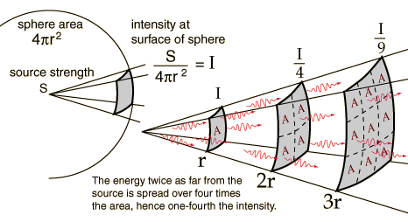
علاقة التربيع العكسي..
* إن الاستضاءة الناتجة بفعل مصدر ضوئي نقطي تتناسب طرديا مع 1/r² وتسمى علاقة التربيع العكسي ..
* أي أن الاستضاءة تتناقص مع زيادة مربع البعد عن المصدر الضوئي .

Slide 28
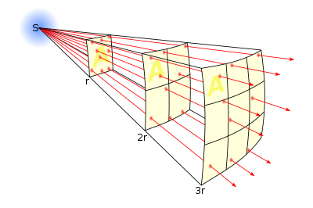

Slide 29
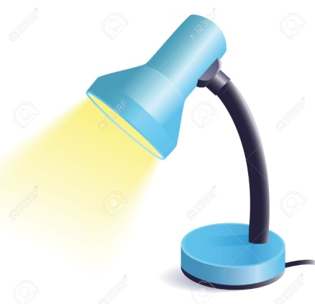
شــدة الإضــــاءة..
هي معدل التدفق الضوئي الذي يسقط على مساحة قدرها (1m²) من مساحة السطح الداخلي لكرة نصف قطرها ( 1m)..
وحدة قياسها : الشمعة Cd
القانـــــون
شدة الإضاءة = التدفق الضوئي / 4π

Slide 30
بما أن بعد المصباح عن الشاشة يساوي ضعف بعد الشمعة عنها..لذلك تكون شدة إضاءة المصباح تعادل أضعاف شدة إضاءة الشمعة..
2d
مصباح كهربائي
d
شاشة
الشمعة

Slide 31
إضــــاءة السطـــوح
كيف تتمكن من زيادة الاستضاءة على سطح مكتبك؟
* استخدام مصباح كهربائي أكثر سطوعا يؤدي لزيادة التدفق الضوئي.
* تقليل المسافة بين المصدر الضوئي والسطح.

Slide 32
الاستضاءة بفعل مصدر نقطي
E = P / 4π r2
إذا أضيء جسم بوساطة مصدر ضوئي نقطي فإن الاستضاءة على الجسم تساوي التدفق الضوئي للمصدر الضوئي مقسوما على المساحة السطحية لكرة نصف قطرها يساوي بعد الجسم عن المصدر الضوئي..

Slide 33
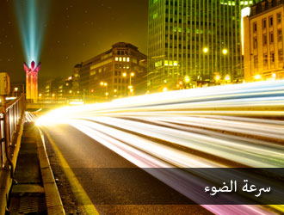
سرعـة الضـــوء
يتحرك الضوء بسرعة مهولة. فهو يقطع في الثانية الواحدة 300 ألف كيلومتر. أي أنه في أقل من ثانية ونصف يقطع المسافة بين الأرض والقمر. وبسبب هذه السرعة الهائلة كان القدماء يظنون بأن سرعة الضوء لا نهائية وبأن الضوء لا يحتاج إلي أي زمن حتى يقطع مسافة ما..
وكان أول من حاول أن يقيس سرعة الضوء عن طريق التجربة هو الايطالي جاليليو

Slide 34
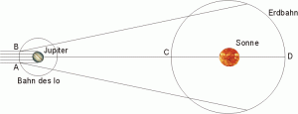
المحاولــة الثانيـــة
المحاولة الثانية لقياس سرعة الضوء كان الدنمركي أرلي رومر عام 1670 ميلادي الذي لفت نظره أن احد أقمار المشتري وهو القمر يتأخر موعد خسوفه عن الموعد المحسوب له ب 22 دقيقة..أول من أكد أن الضوء ينتقل بسرعة يمكن قياسها .

Slide 35
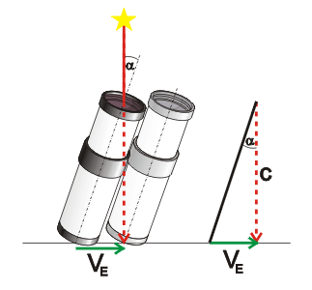
قياسات رومــــر
* أجرى رومر حسابات متعلقة بانتقال الضوء مسافة تعادل قطر الأرض بعد دراسته لكسوفات القمر (10) حيث وجد أن الضوء يحتاج إلى 1.3*10³أو 22 دقيقة..
*وباستخدام قطر ( 2.9*10¹¹ ) الأرض فإن قيمة رومر (22 min) تعطي سرعة للضوء:
2.9*10¹¹ / 22* 60 = 2.2 * 10 ⁸ m/s
*حاليا سرعة الضوء 3.0 * 10⁸ m/s..
* لذلك فإن الضوء يحتاج إلى 16.5min وليس 22minليقطع مسافة تعادل قطر مدار الأرض..

Slide 36
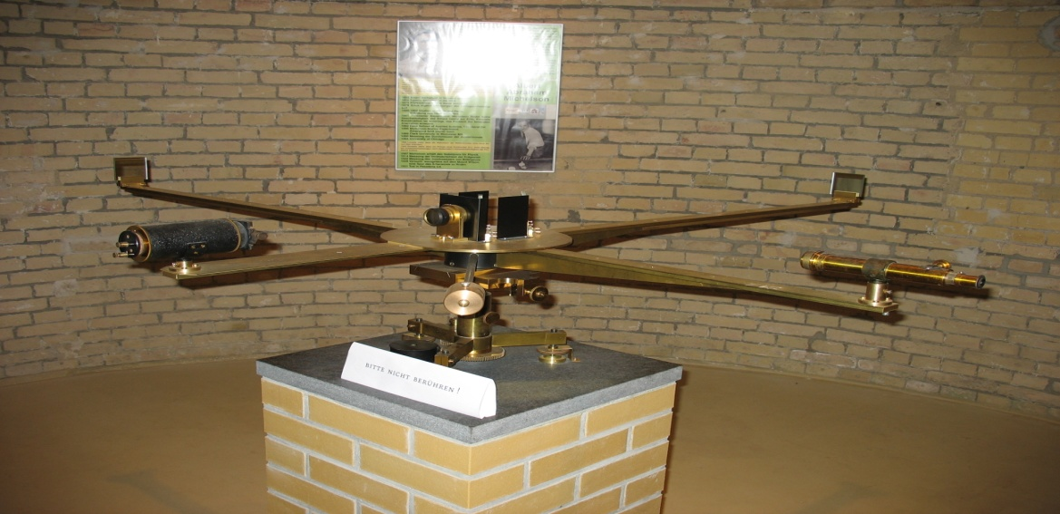
قياسات ألبرت ميكلسون
حصل على جائزة نوبل..
تعتبر من أبرز القياسات بين عامي 1880 و 1920 حيث طور تقنيات حديثة وقاس في عام 1926 الزمن اللازم ليقطع الضوء مسافة 35km ذهابا وإيابا بين جبلين في كاليفورنيا مستخدما مجموعة من المرايا الدوارة ..
وكانت أفضل نتيجة حصل عليها لسرعة الضوء هي :
2.997996* 10⁸ m/s

Slide 37
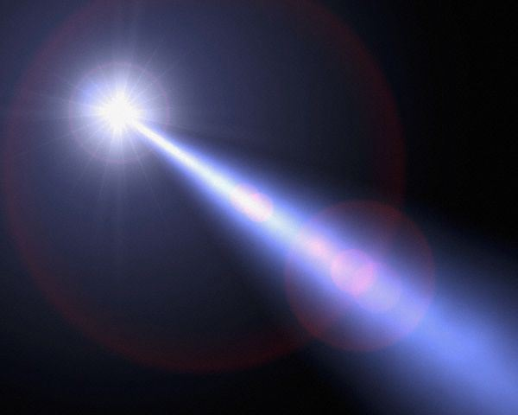
سرعة الضوء في الفراغ(C)
سرعة الموجة الكهرمغناطيسة
أكبر سرعة في الكون
وهي: 299792.5 كم/ث
حيث يمكن حسابها بدقة بناء على معلومات مأخوذة من وثيقة قديمة

Slide 38
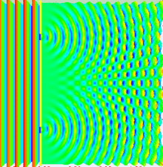
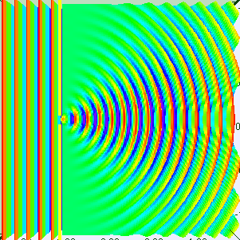
الطبيعة الموجية للضوء
كيف نسمع أصوات زميلاتكن في الفصل المجاور ( إذا كانت الأبواب مفتوحة ) ولكن لا نراهن مع أنّ الصوت والضوء كلاهما موجة ؟
لأن الصوت يصل إليك بانحرافه حول حافة الباب ، في حين يسير الضوء الذي يجعلك ترين أياً منهن في خطوط مستقيمة فقط .
إنّ انحراف الضوء أقل وضوحا من انحراف الصوت .

Slide 39
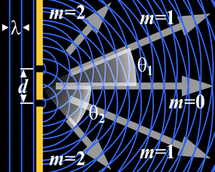
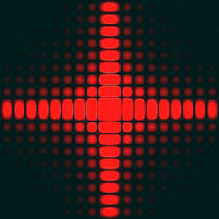
الحيود والنموذج الموجي للضوء
اكتشف العالم الإيطالي جريمالدي ظاهرة الحيود عندما لاحظ أن حواف الظلال ليست حادة تمام وأن الظل أعرض مما ينبغي .
كما لاحظ أيضا أن الظل محاط بحزم ملونة..
وعرف هذه الظاهرة بالحيود

Slide 40
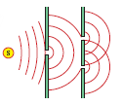
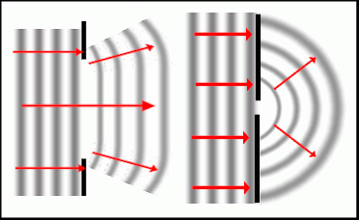
ظاهـــرة الحيــــود
هي انحناء الضوء حول الحواجز
لتفسير ظاهرة الحيود حاول الدنماركي (هيجنز) برهنة النموذج الموجي للضوء
مبدأ هيجنــز
يمكن اعتبار النقاط كلها على مقدمة الموجة الضوئية وكأنها تمثل مصادر جديدة لموجات صغيرة وتنتشر هذه الموجات الصغيرة(المويجات)في جميع الاتجاهات بعضها خلف بعض.

Slide 42
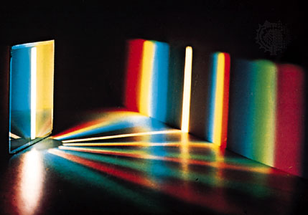
الألــــوان
شجعت نتائج العالم جريمالدي حول الحيود العالم نيوتن على أجراء تجارب على الألوان .

Slide 43
تجربة نيوتــن
مرر حزمة ضيقة من ضوء الشمس خلال منشور زجاجي
فلاحظ تكون ترتيب منظم للألوان أطلق عليها اسم الطيــف
سمح للطيف النافذ من المنشور الأول بالسقوط على منشور آخر, وبدلا من زيادة الانتشار أعاد تراكب الألوان لتكوّن اللون الأبيض..

Slide 44
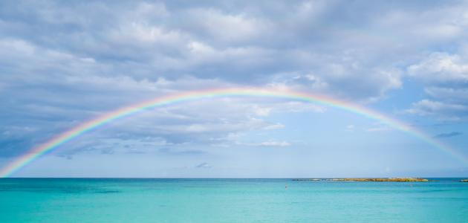
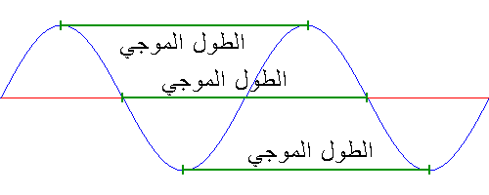
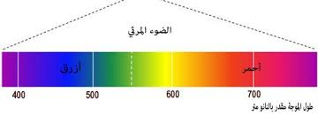
الاستنتاج..
إن اللون الأبيض مركب من ألوان عدة وأن هناك خاصية أخرى للزجاج غير عدم انتظامه هي التي تؤدي إلى تحلل الضوء إلى مجموعة الألوان..
- للضوء خصائص موجية ولكل لون طول موجي محدد..
- تقع منطقة الضوء المرئي ضمن نطاق من الأطوال الموجية يتراوح بين (700-400) نانومتر (nm)
أكبر طول موجي مرئي هو طول موجة الضوء الأحمر وأقلها البنفسجي

Slide 45
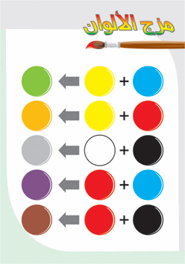
مــزج الألــوان
ما هي الألوان الأساسية ؟؟
ماهي الألوان الثانوية ؟؟
ماهي الألوان المتتامة ؟؟

Slide 46
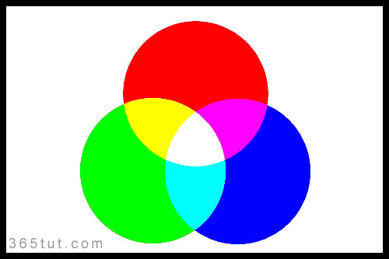
اللون بواسطة مزج أشعة الضوء
يمكن تشكيل الضوء الأبيض من الضوء الملون بطرائق مختلفة في عملية تسمى جمع الألوان ..المستخدمة في أنابيب الألوان في التلفاز...

Slide 47
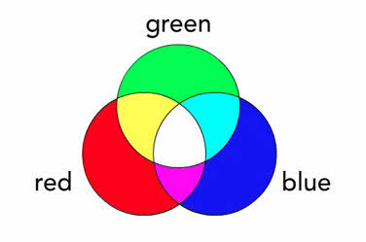
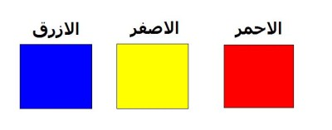
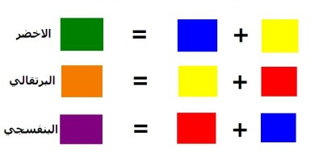
الألوان الأساسية : هي الأحمر المزرق والأصفر والأزرق وتكوّن اللون الأبيض عند مزجها جميعا .
الألوان الثانوية: هي الأخضر والأحمر الفاتح والأرجواني ، وتنتج عن مزج لونين أساسين .
الألوان المتتامة: هي لون أساسي ولون ثانوي تنتج عند مزجها لون أبيض

Slide 48
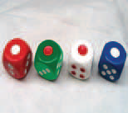
اللون بواسطة اختزال أشعة الضوء
* تستطيع الأجسام أن تعكس الضوء وتمرره وتمتصه .
* يعتمد الجسم على الأطوال الموجية التي امتصها الجسم والتي عكسها .
* إن المواد الملونة عبارة عن جزيئات لها القدرة على امتصاص أطوال موجية معينة للضوء, وتسمح لأطوال موجية أخرى بالنفاذ من خلالها أو تعكسها .

Slide 49
الفرق بين المواد الملونة والصبغة
المواد الملونة :
تُستخلص من النباتات أو الحشرات .
الصبغــة :
تصنع من المعادن المسحوقة ويمكن رؤية جسيماتها بواسطة المجهر .

Slide 50
أنواع الصبغات
المتتامة
هما اللتان تمتصان الألوان الثلاثة وتنتج اللون السود
الأساسية
هي التي لها القدرة على امتصاص لون أساسي واحد
الثانوية
هي التي تمتص لونين وتعكس لوناً واحدا
الصبغة الصفراء حيث تمتص الضوء الأزرق وتعكس الأحمر والأخضر
الأحمر يمتص الأخضر والأزرق
الصفراء و الزرقاء
لأصفر والأزرق الداكن والأرجواني
الأحمر والأخضر والأزرق
الأحمر المزرق والخضراء

Slide 51
** تستخدم الطابعة الملونة نقاطاً من صبغة الأصفر والأرجواني والأزرق الداكن لعمل صورة ملونة..
وتكون الأصباغ المستخدمة مركبات مطحونة مثل أكسيد التيتانيوم (أبيض) وأكسيدالكروم(أخضر) وكبريتيد الكاديوم(أصفر)).

Slide 52
استخلاص النتائج من اللون :
تبدو النباتات خضراء بسبب صبغة الكلوروفيل فيها . حيث يمتص أحد أنواع الكلوروفيل الضوء الأحمر ، ويمتص النوع الآخر اللون الأزرق في حين يعكس كلاهما الضوء الأخضر .
كما تبدو السماء مزرقة لأن جزيئات الهواء تشتت (انعكاسات متكررة ) موجات الضوء البنفسجي والضوء الأزرق بمقدار أكبر من الأطوال الموجية الأخرى للضوء . أما الضوء الأخضر والأحمر فلا يتشتتان كثيراً بواسطة الهواء ، ويتشتت الضوء البنفسجي والضوء الأزرق في اتجاهات جميعها فيضيئان السماء بلون ضارب إلى الزرقة بدرجات متفاوتة .

Slide 53
استقطاب الضوء :
فسري ما شاهدت في المقطع السابق .
إنّ الضوء يهتز في أكثر من مستوى ، وعندما يوضع أمام الضوء مستقطب فهذا يعني أنّه لن يهتز إلا في مستوى واحد .
أي أنّ الاستقطاب هو إنتاج ضوء يتذبذب في مستوى واحد .

Slide 55
يمكن فهم الاستقطاب من خلال الحبل المستخدم كنموذج لموجات الضــوء..
عندما تكون موازية للشق فإنها تعبر
عندما تكون متعامدة للشق فلا تعبر

Slide 56
مرشح ( فلتر) الاستقطاب
هو وسط الاستقطاب الذي ينتج ضوءاً مستقطبا..
الموجات التي تتمكن من العبور هي فقط المتذبذبة بصورة موازية للمحور .

Slide 57
الاستقطاب بالانعكاس
يحدث استقطاب جزئي للضوء في اتجاه سطح الزجاج عند انعكاسه ,أي أن الأشعة الضوئية المنعكسة تحتوي على كمية كبيرة من الضوء المتذبذب بشكل مواز لسطح الزجاج..
يقل توهج الطرق عند استخدام النظارات الشمسية المستقطبة؟! عللي ؟؟
بسبب استقطاب الضوء المنعكس عن الطريق

Slide 58
تحليل الاستقطاب
عند وضع مرشح استقطاب في مسار ضوء مستقطب فإن :
1- إذا كان محور الاستقطاب لمرشحي الاستقطاب متوازيين فسينفذ الضوء
2- إذا كان محور الاستقطاب لمرشحي الاستقطاب متعامدين فلن ينفذ الضوء

Slide 59
قانون مالـوس
مدى انخفاض شدة الضوء عندما تعبر من خلال مرشح استقطاب ثانٍ يسمى بـ قانون مالوس..
نص القانون مالوس:
إن شدة الضوء الخارج من مرشح الاستقطاب الثاني يساوي شدة الضوء الخارج من مرشح الاستقطاب الأول مضروبا في مربع جيب تمام الزاوية المحصورة بين محوري استقطاب المرشحين.
يعطى بالعلاقة:
I2 = I1 cos ² Ө
**يسمى مرشح الاستقطاب الذي يستخدم قانون مالوس بالمحلل

Slide 60
سرعة الموجات الضوئية
لأن الضوء له خصائص موجية يمكن وصفه بوساطة النماذج الرياضية واستخدام العلاقة:
λ= c / f
لألوان الضوء ترددات وأطوال موجية مختلفة ولكنها تنتقل في الفراغ بسرعة تساوي سرعة الضوء

Slide 61
تردد الضـوء المراقــب
ƒ = ƒ ( 1 + v / C)
ƒ = ƒ ( 1 - v / C)
ƒ التردد الحقيقي للضوء المتولد من المصدر .
v السرعة النسبية على امتداد المحور بين المصدر والمراقب .
C سرعة الضوء .
نستخدم الجمع ( + ) إذا تحرك كل منها في اتجاه الآخر .
نستخدم الطرح ( - ) إذا تحركا مبتعدين .

Slide 62
معادلة بدلالة الطول الموجي ( انزياح دوبلر)
∆λ =( λ1 - λ ) = + λ
∆λ =( λ1 - λ ) = - λ
λ1 الطول الموجي المراقب للضوء .
λ الطول الموجي الحقيقي للضوء المصدر .
نستخدم الطرح ( - ) إذا تحرك كل منها في اتجاه الآخر(اتجاه بعضهما) .
نستخدم الجمع (+) إذا تحركا مبتعدين احدهما عن الآخر .

